Slide 1
Los climas

Slide 4
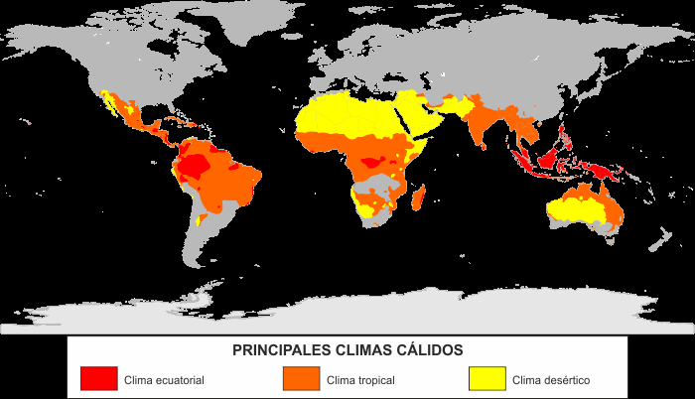
Zona cálida
Clima ecuatorial
Clima tropical
Clima desértico

Slide 5
Clima ecuatorial
Localización | Temperaturas | Precipitaciones | Paisajes | Forma de vida
En torno al Ecuador. | Temperatura media anual sobre los 25º C. La amplitud térmica es muy baja. Todo el año hace calor. | Más de 2.000 mm de precipitación anual. Todos los meses llueve. | Selva (bosque denso y frondoso, siempre verde) | El calor, la humedad, la exuberante vegetación y los suelos poco fértiles limitan el asentamiento y las actividades humanas. Por eso, en el interior de las selvas hay grandes zonas prácticamente deshabitadas. Solo viven algunos grupos primitivos, dedicados a la caza y la recolección. La población se concentra en la costa, mesetas y montañas, donde el clima es más fresco y la vegetación menos densa. La mayoría se dedican a la agricultura; en algunas áreas, en plantaciones extranjeras.

Slide 6
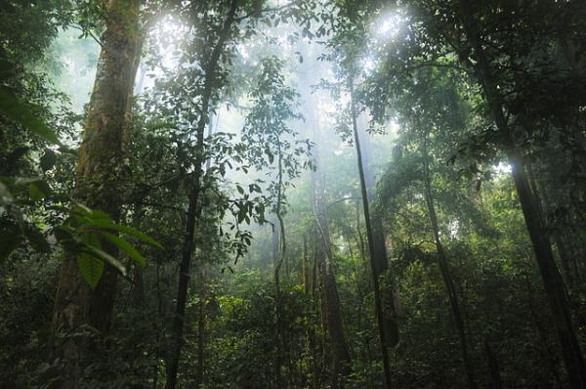
Zona cálida Clima ecuatorial Paisaje. Selva

Slide 7
Clima Tropical
Localización | Temperaturas | Precipitaciones | Paisaje | Forma de vida
Entre los 10º y los 30º de latitud en ambos hemisferios. Comparte latitudes con el clima desértico | La temperatura media anual supera los 20º C. La amplitud térmica oscila entre los 3 y los 10º C y aumenta según nos alejamos del ecuador. | Varían en función de la localización. Pueden ir desde los 2.000 mm (sureste asiático) a menos de 400 mm (cerca de los desiertos). Se alterna una estación seca con otra húmeda. | Bosque tropical y sabana (pradera de hierbas altas, con algunos árboles y arbustos dispersos) | La sabana. La mayoría de la población vive en el campo. Algunas tribus son nómadas, dedicadas al pastoreo. Se desplazan con sus rebaños siguiendo las lluvias estacionales. Otras tribus son sedentarias. Viven en poblados y practican la agricultura, de la que obtienen alimento para su familia. El incremento de la población hace necesario aumentar la superficie cultivada, lo que está provocando la desertificación de la sabana.

Slide 8
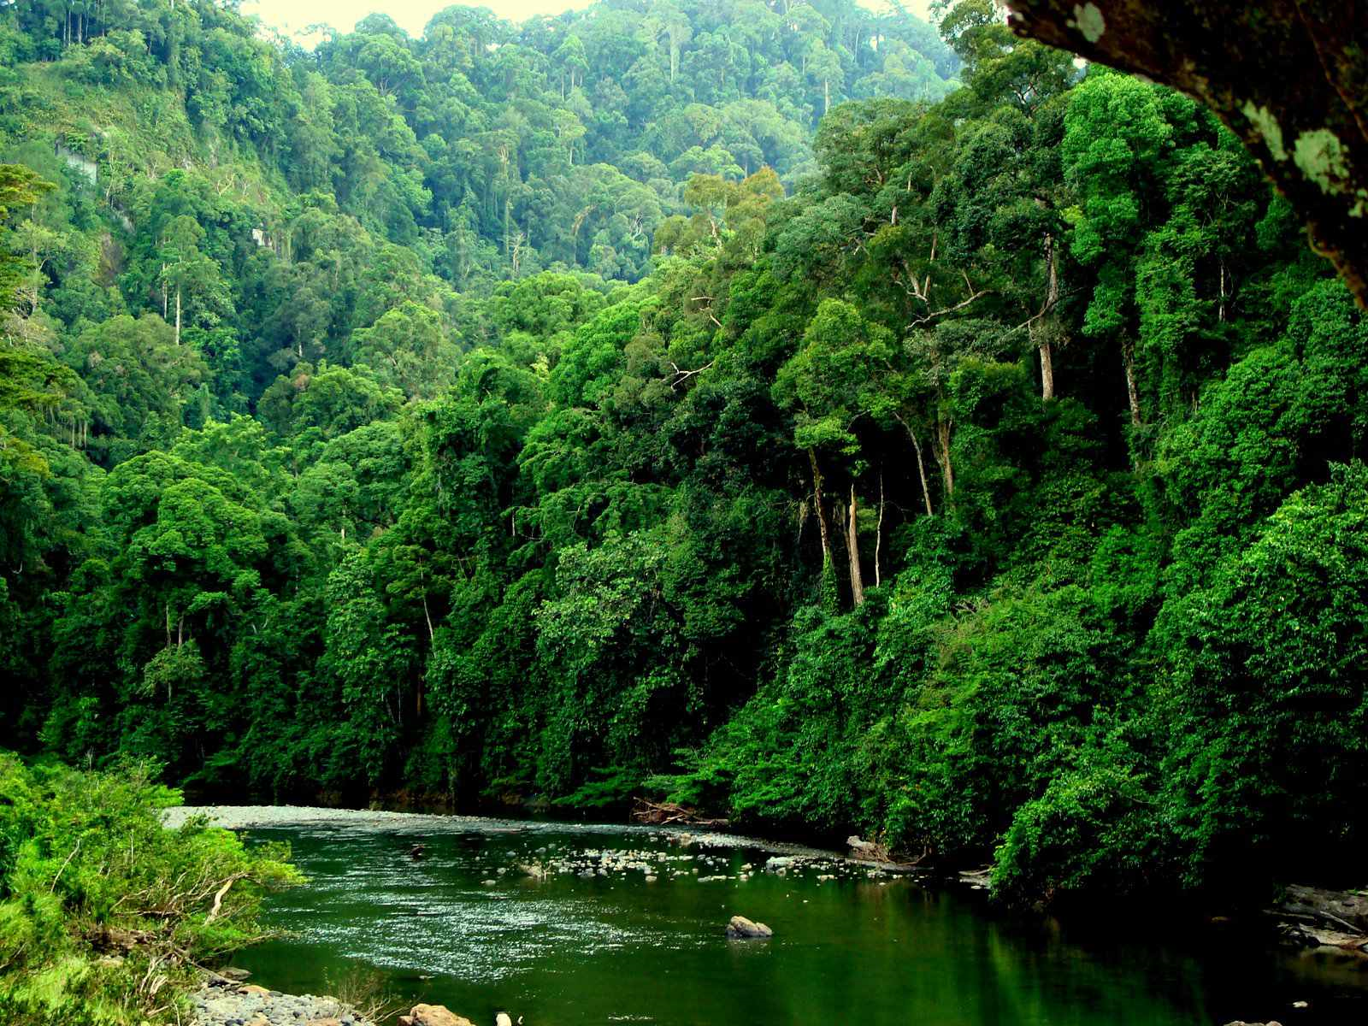
Bosque tropical

Slide 9
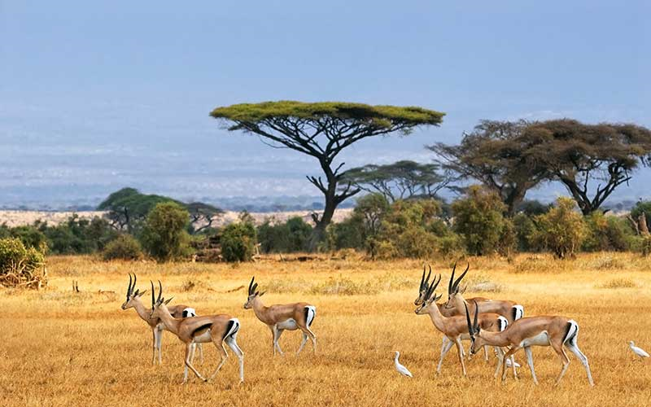
Sabana

Slide 10
Clima desértico
Localización | Temperaturas | Precipitaciones | Paisaje | Forma de vida
Comparte latitudes con el clima tropical. | Temperatura media anual alta, más de 20ºC. Gran diferencia de temperatura entre el día y la noche. | Son escasas, inferiores a los 250 mm anuales, y se distribuyen de una manera muy irregular. | Desierto. La vegetación se reduce a los oasis. | Las temperaturas extremas y la falta de lluvias hacen muy difícil la vida, por eso, los desiertos están casi despoblados. En ellos vive menos del 2% de la población mundial. En el interior sobreviven algunos pueblos nómadas, que se desplazan de un lugar a otro con sus rebaños en busca de agua. La población se concentra en el litoral, los valles fluviales y los oasis, donde es posible la agricultura. También en lugares con riqueza minera y energética.

Slide 11
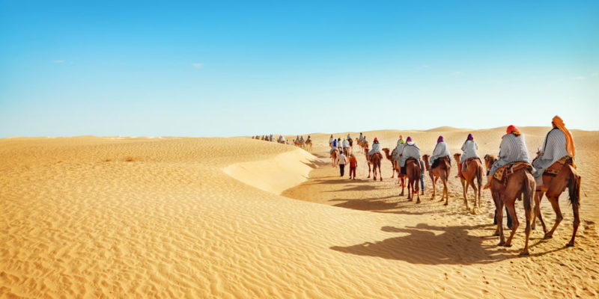
Desierto

Slide 12
Análisis de un paisaje
Zona climática:
Tipo de clima:
Localización:
Temperatura:
Precipitaciones:
Paisaje:
Forma de vida:
Describir la imagen:

Slide 13
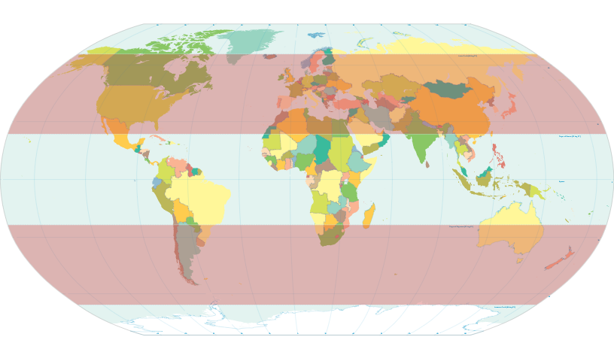
Zona templada
Clima mediterráneo
Clima oceánico o atlántico
Clima continental

Slide 15
Clima mediterráneo
Localización | Temperaturas | Precipitaciones | Paisaje | Modo de vida
Entre los 30º y 40º de latitud en ambos hemisferios. | La temperatura media anual varía entre los 10º y 18ºC. La amplitud térmica oscila entre 12 y 16ºC. Los veranos son calurosos y los inviernos suaves. | Oscilan entre los 900 y los 300 mm al año. La distribución es irregular, con veranos muy secos. | Bosque mediterráneo (encinas y alcornoques) y matorrales. | Tradicionalmente la cuenca del Mediterráneo ha estado muy poblada. El clima suave, las fértiles llanuras litorales que propician la agricultura y el mar, vía fundamental de comunicación y sostén de actividades pesqueras, industriales y turísticas, lo explican. Son paisajes muy humanizados, con grandes núcleos de población, salvo donde el relieve se vuelve más abrupto y con suelos más pobres, o donde la escasez de agua es importante.

Slide 16
Clima mediterráneo

Slide 17
Clima mediterráneo

Slide 18
Clima oceánico o atlántico
Localización | Temperaturas | Precipitaciones | Paisaje | Modo de vida
Entre los 40º y los 50º de latitud en ambos hemisferios. | La temperatura media anual oscila entre los 10 y 15ºC. La amplitud térmica es pequeña. Los inviernos son suaves y los veranos, frescos. | El total anual está en torno a los 1.000 mm. Se distribuyen de forma regular durante todo el año. | Bosque caducifolio (robles y hayas) y landas (densa vegetación de matorral). | Está muy habitado y, por tanto, es un medio natural muy transformado. El clima, los suelos fértiles y sus muchos recursos han favorecido desde tiempos antiguos su ocupación y el desarrollo de las actividades humanas. Europa occidental es un buen ejemplo: está densamente poblada y en ella predomina el paisaje urbano e industrial. Sin embargo, otras regiones, como la costa noroeste de Estados Unidos, el sur de Chile o Nueva Zelanda están poco pobladas.

Slide 19
Paisaje oceánico

Slide 20
Clima continental
Localización | Temperaturas | Precipitaciones | Paisaje | Modo de vida
En el interior de América del Norte, Europa y Asia. | La temperatura media anual oscila entre los 0 y 10ºC. La amplitud térmica es muy alta. Los inviernos son largos y fríos, y los veranos cortos y calurosos. | Oscilan entre los 750 y los 300 mm al año. La distribución es irregular, con máximos en verano. | Taiga o bosques de coníferas (especies perennes, como abetos y pinos) praderas y estepas. | Durante siglos la taiga ha permanecido prácticamente deshabitada, pero en los últimos tiempos se han instalado industrias madereras y se han construido vías de transporte. Aun así, la población es escasa. Se concentran en la costa y en los valles fluviales, donde el clima es más benigno y los suelos más fértiles. La pradera es la zona de clima continental más humanizada. En ella encontramos ciudades, explotaciones ganaderas y extensos campos de cultivo.

Slide 21
Clima continental

Slide 22
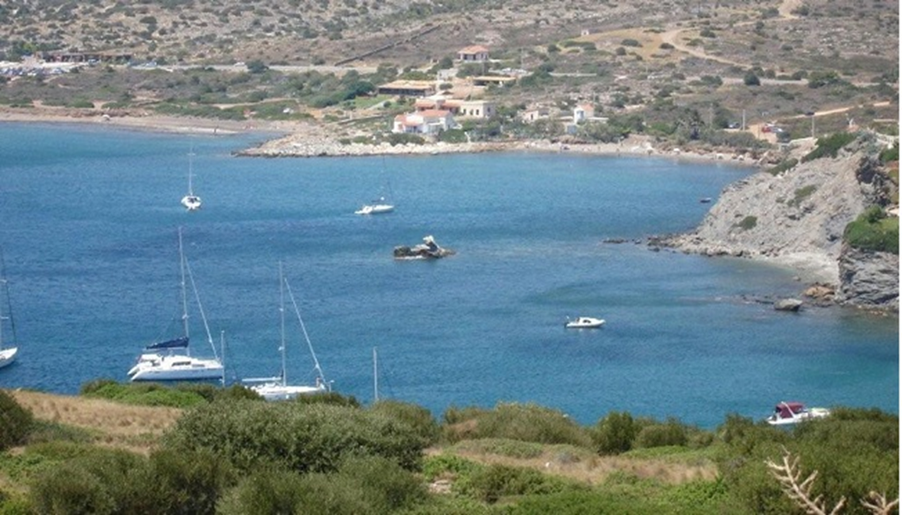
Análisis nivel avanzado.
Nos encontramos ante un paisaje que pertenece a la zona templada, concretamente, al clima mediterráneo de costa.
Este tipo de clima se suele situar entre los 30º y los 40º de latitud en ambos hemisferios. Su temperatura media anual oscila entre los 10 y los 18º; teniendo una amplitud térmica entre los 12 y 16ºC. Los veranos son cálidos y los inviernos suaves. Las precipitaciones oscilan entre los 900 y los 300 mm al año con una distribución irregular. El paisaje predominante es el de bosque mediterráneo y matorrales. En la imagen, de hecho, se observa un paisaje seco con algún matorral.
En lo que respecta al modo de vida, la cuenca mediterránea es una de las zonas más habitadas desde la antigüedad debido a su buena climatología durante todo el año. En esta imagen se observan unas pequeñas casas cercanas a la costa aunque lo normal es que esté muy urbanizado. No vemos presencia de agricultura que en este clima es una actividad económica muy importante, al igual que otras como la pesquera o el turismo. En este caso sí que podemos observar distintos barcos que tendrían una función de ocio más que de pesca.
Como conclusión, podemos indicar que este es un paisaje típico del mediterráneo de costa, siendo lo más característico lo poco humanizado que se encuentra.

Slide 23
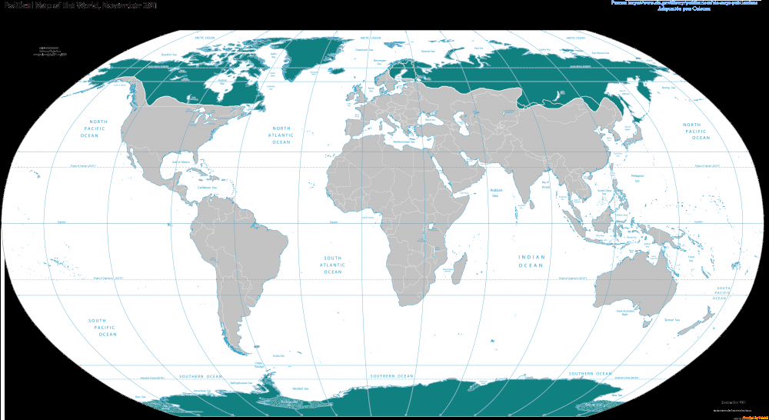
Zona fría
Clima polar
Clima de alta montaña

Slide 24
Clima polar
Localización | Temperaturas | Precipitaciones | Paisaje | Modo de vida
En torno a los polos. | La temperatura media anual es inferior a 0º. El mes más cálido no supera los 10ºC. | Son escasas: menos de 250 mm anuales. Caen principalmente en forma de nieve. | Tundra (extensión dominada por musgos y líquenes). | En casi todas las regiones, el suelo y el subsuelo están siempre helados, lo que impide el desarrollo de la vegetación y la práctica de la agricultura. La vida humana es muy difícil; por eso, las zonas polares están casi despobladas. Solo en torno al Círculo Polar Ártico subsisten pequeños grupos de inuit y de lapones que viven de la caza, la pesca, la cría de renos, la agricultura y la artesanía que venden a los turistas. En la Antártida viven, temporalmente, investigadores y militares en un centenar de estaciones científicas de varios países.

Slide 25
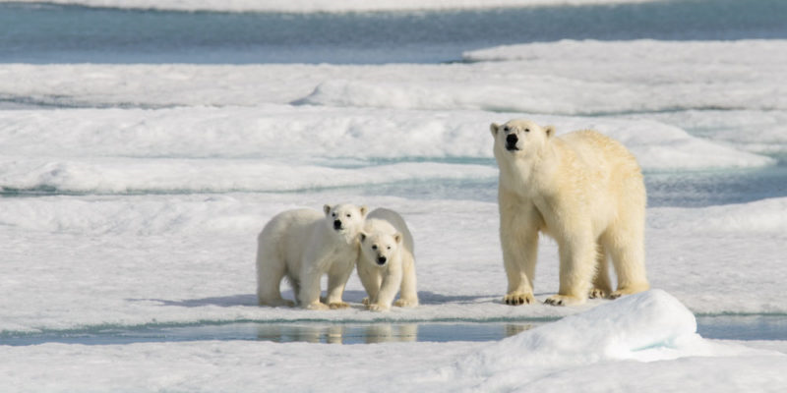
Clima polar

Slide 26
Clima de montaña
Localización | Temperaturas | Precipitaciones | Paisaje | Modo de vida
En las zonas montañosas más elevadas. | Disminuyen con la altitud. Los veranos son cortos y frescos, y los inviernos, largos y muy fríos. | Aumentan con la altura. | La vegetación se escalona en altura: árboles, arbustos, matorrales y prados. | En la zona templada, el relieve, el frío y la humedad suponen peores condiciones que en las llanuras, por lo que el poblamiento es escaso. Por el contrario, en la zona cálida están muy pobladas, pues el descenso térmico supone un clima más favorable para la vida que el de las zonas bajas, donde las temperaturas son muy altas. Las actividades económicas que se practican varían con la altura. Según se asciende, la agricultura da paso a la ganadería y la explotación forestal.

Slide 27
Clima de alta montaña

